Slide 1




EXPERIENCIA SIGNIFICATIVA
SALVADOS POR UN LIBRO (Vincular, imaginar, crear, expresar)
HENRY MURCIA ZAMBRANO
Líder de la Experiencia
CLAUDIA CIRLEY LOPEZ CAMACHO
Tutora PTA FI 3.0

Slide 2
FUNDAMENTACIÓN

Slide 3
Articulación al Proyecto Educativo Institucional (PEI) – Experiencia Significativa “Salvados por un Libro”
Elemento del PEI | Acción concreta de la experiencia
Misión (Formar integralmente con calidad e inclusión en contexto rural) | Actividades de lectura, escritura y oralidad en todas las sedes rurales, integrando a la familia.
Visión (Ser referente rural en educación integral) | Bazar de Libros con participación de toda la comunidad y producción de audiolibros.
Valores y principios (Respeto, solidaridad, participación) | Reconocimiento del cuenter@ estrella y trabajo en equipo intersedes.
Modelo sociocrítico | Club de lectura y creación literaria con enfoque crítico y transformador.
Inclusión y equidad | Rotación de libros, materiales reciclados, adaptaciones para NEE.
Contexto rural de Chillurco | Producciones que rescatan identidad campesina y tradición oral.

Slide 4
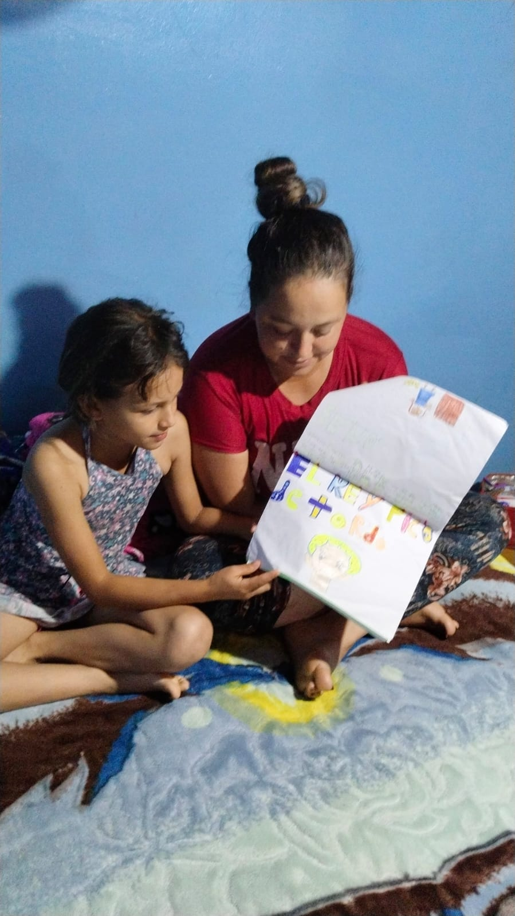
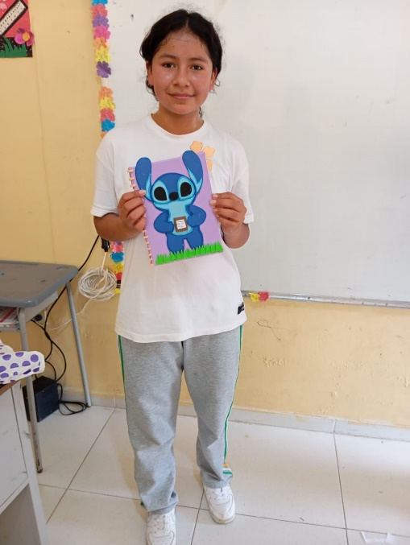
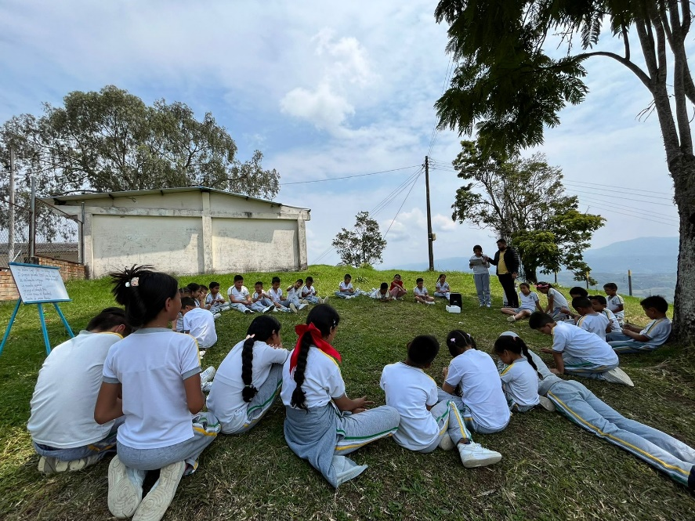
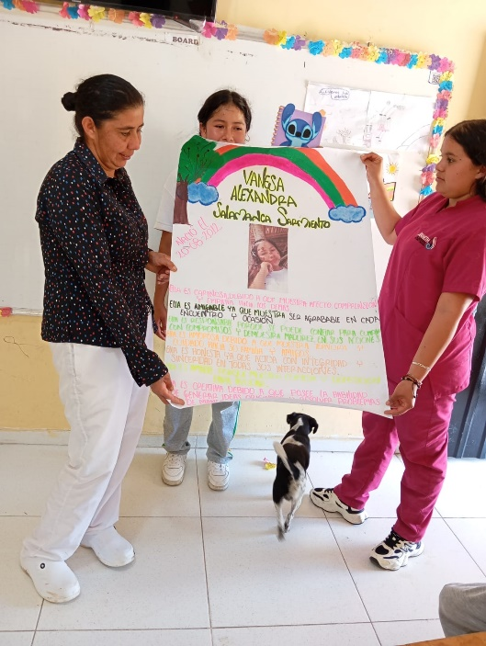
“Esta experiencia materializa la misión de nuestra institución: formar integralmente desde la ruralidad. Llevamos lectura y expresión a todas las sedes, fortaleciendo identidad campesina y lazos comunitarios, en coherencia con el modelo sociocrítico del PEI.”

Slide 5
Aplicación del modelo sociocrítico en la experiencia
Principio del PEI | Acción en la experiencia | Evidencia
Aprendizaje significativo y participación | Club de lectura y debates literarios | Productos: podcast y audiolibros
Diálogo escuela-familia | Reconocimiento “Cuenter@ estrella” y creación familiar | Registro en cuaderno Érase una vez
Integralidad | Bazar de Libros (lectura, escritura, oralidad) | Evento institucional con todas las sedes
Equidad en acceso | Rotación de libros cada 2 semanas | Control y seguimiento de lectura

Slide 6
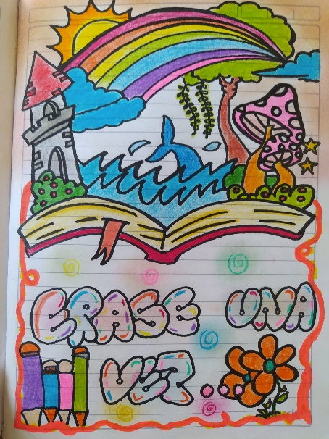
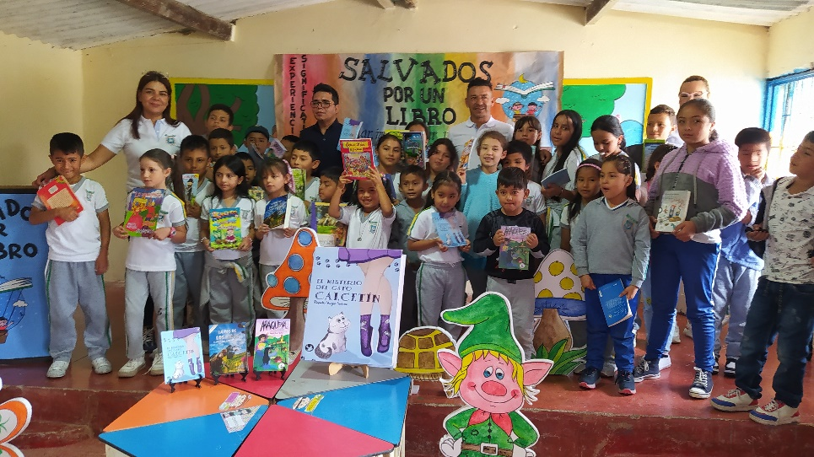
Una Experiencia Significativa… Para todos
Inclusión: Uso de materiales reciclados, adaptaciones creativas para NEE, actividades accesibles para todas las sedes
.Equidad: Rotación de libros, acceso igualitario a recursos y experiencias.
Socioemocional: Reconocimiento público del cuenter@ estrella, expresión de virtudes y habilidades, fortalecimiento del sentido de pertenencia
.
Indicadores:
100% de estudiantes con ≥1 producto por periodo.
Todas las familias involucradas por sede.
Aproximadamente 120 producciones inclusivas (cuentos escritos, audiolibros, adaptaciones).

Slide 7
Respuesta a la realidad del Corregimiento de Chillurco
Problemática PEI | Respuesta del proyecto | Potencialidad activada
Limitación de recursos y conectividad | Materiales reciclados, cuadernos colectivos | Creatividad y aprovechamiento de recursos locales
Desigualdad de acceso a libros | Rotación de obras y bazar itinerante | Lazos intersedes y circulación cultural
Riesgo de baja continuidad escolar | Actividades motivadoras y familiares | Identidad campesina y tradición oral

Slide 8
PERTINENCIA

Slide 9
Pertinencia de la Experiencia Significativa
Problemática Local | Causas | Respuesta del Proyecto
Bajo hábito lector y poca motivación en estudiantes rurales | Escasa disponibilidad de libros, conectividad limitada, actividades poco atractivas | Club de lectura, Bazar de Libros, cuenter@ estrella, producción de audiolibros
Poca participación de familias en procesos escolares | Jornadas laborales extensas, distancia entre sedes | Actividades familiares (creación de cuentos, representaciones, mochilas recicladas)
Desigual acceso a recursos educativos | Limitaciones económicas y geográficas | Rotación de libros cada 2 semanas, uso de materiales reciclados

Slide 10
CONSISTENCIA

Slide 11
Coherencia entre lo que pensamos, hacemos y logramos
FUNDAMENTACIÓN
(¿En qué nos apoyamos?)
Modelo pedagógico sociocrítico y enfoque de formación integral
CONTEXTO
(¿Dónde y con quién lo hacemos?)
Zona rural de Chillurco: 10 sedes, limitaciones de recursos, identidad campesina.
METODOLOGÍA
(¿Cómo lo hacemos?)
Club de lectura, cuenter@ estrella, producción de audiolibros, Bazar de Libros.
RESULTADOS ESPERADOS
(¿Qué buscamos lograr?)
Mayor hábito lector, fortalecimiento socioemocional, participación familiar, equidad en acceso.
Fomento de lectura, escritura y oralidad como competencias para la vida.

Slide 12
MADUREZ

Slide 13
Madurez de la experiencia: de un aula a toda la institución
2020 Nivel de Transición.
Inicio de la experiencia con un grupo piloto, fortaleciendo hábitos lectores en la primera infancia.
2023 Nivel de Primaria.
Replanteamiento metodológico para impactar desde 1.º a 5.º, integrando actividades como cuenter@ estrella, producción con materiales reciclados y rotación de libros.
2025 Nivel de Secundaria.
Inclusión de secundaria (6.º a 11.º) con club de lectura, podcast y proyectos interdisciplinares. Articulación de la experiencia significativa con los Planes de Área y con el C.I. de LEO Explora.

Slide 14
EVALUACIÓN Y SEGUIMIENTO

Slide 15
Evaluación y seguimiento para el fortalecimiento de la experiencia
1. Implementación:
Seguimiento en curso Observación sistemática en aulas y eventos (Bazar, Club de lectura).
Control quincenal de lectura en todas las sedes, con rotación de libros.
Revisión de productos por periodo (cuentos, mochilas recicladas, audiolibros).

Slide 16
Evaluación y seguimiento para el fortalecimiento de la experiencia
2. Resultados:
Evaluación y análisis: Uso de rúbricas, listas de control y cuadernos de registro (Lectura Crítica, Érase una vez)
Evidencias audiovisuales: fotografías, grabaciones y videos recopilatorios.
Análisis inter sedes para identificar logros, retos y ajustar estrategias

Slide 17
Evaluación y seguimiento para el fortalecimiento de la experiencia
3. Fortalecimiento:
Organización de aprendizajes.
Selección de mejores producciones y socialización (Te regalo un cuento)
Sistematización de resultados para planificación del año siguiente.
Incorporación de aprendizajes en todas las áreas y niveles educativos.

Slide 18
RESULTADOS

Slide 19
Logros y proyección de la experiencia
1. Resultados a partir del análisis y sistematización:
Plazo | Resultado | Acción de mejora
Corto (anual) | Mayor hábito lector y producción de cuentos/audiolibros | Mantener control quincenal y bazar anual
Mediano (2–3 años) | Consolidación de la experiencia en todas las sedes y niveles | Ampliar productos digitales y su difusión
Largo (4+ años) | Posicionamiento institucional en redes y convocatorias | Documentar y postular en programas de fortalecimiento

Slide 20
Logros y proyección de la experiencia
2. Participación en convocatorias:
Postulación a eventos municipales y departamentales de experiencias significativas.
Uso de productos y evidencias (cuentos, videos, audiolibros) como material de postulación.

Slide 21
Logros y proyección de la experiencia
3. Competencias Desarrolladas:
Cognitivas: comprensión lectora, pensamiento crítico, creatividad.
Éticas: respeto, responsabilidad, compromiso comunitario.
Comportamentales: trabajo en equipo, perseverancia, autonomía.
Socioemocionales: autoestima, empatía, sentido de pertenencia

Slide 22
TRANSFERENCIA

Slide 23
Compartir y proyectar la experiencia
Propuesta:
objetivos, justificación y articulación al PEI
Desarrollo:
actividades clave (Club de lectura, Cuenter@ estrella, Bazar de Libros, Audiolibros)
Metodología:
trabajo por periodos, rotación de libros, participación familiar
Resultados:
productos finales, indicadores y competencias desarrolladas
¿Qué transferimos? :

Slide 24
Compartir y proyectar la experiencia
2. Instrumentos y mecanismos reorganizados para transferencia:
Instrumento | Uso en la transferencia
Guía metodológica | Instrucciones paso a paso para replicar la experiencia.
Portafolio de evidencias | Fotografías, videos, cuentos, audiolibros.
Presentación institucional | Diapositivas con propuesta, desarrollo y resultados.

Slide 25
Compartir y proyectar la experiencia
3. Estrategias de difusión:
Presentaciones en eventos municipales y departamentales de experiencias significativas.
Intercambio pedagógico en espacios acompañados por PTA FI 3.0.
Publicación de productos y testimonios en medios institucionales y redes sociales.

Slide 26
SOSTENIBILIDAD

Slide 27
Sostenibilidad institucional de la experiencia
1. Participación de la comunidad educativa:
Estudiantes: creación de cuentos, audiolibros, participación en Bazar y club de lectura
Familias: apoyo en actividades creativas (cuenter@ estrella), representación de historias, donación de libros.
Docentes: planificación, seguimiento y socialización de resultados.
Directivos y aliados externos: gestión de recursos y validación de la experiencia

Slide 28
Sostenibilidad institucional de la experiencia
2. Mecanismo de sostenibilidad:
Integración de la experiencia en el PEI y la planeación institucional anual.
Participación continua de todos los actores en cada periodo.
Uso de la retroalimentación para mejorar y fortalecer actividades año tras año.

Slide 29
INNOVACIÓN

Slide 30
Innovación en la gestión y práctica pedagógica
Articulación de lectura, escritura y oralidad con el modelo pedagógico sociocrítico.
Enfoque de formación integral con participación activa de familias y la comunidad.
Aprovechamiento del contexto rural de Chillurco como recurso pedagógico y cultural
Rotación quincenal de libros con control de lectura en todas las sedes.
Estrategia “Cuenter@ estrella” para motivar y reconocer el talento narrativo.
Producción de audiocuentos y videos usando recursos accesibles y tecnología disponible
Elementos conceptuales
Elementos metodológicos
Trascendencia e investigación
Sistematización de resultados y productos por periodo.
Análisis de hábitos lectores y competencias desarrolladas.
Proyección a redes de investigación educativa y convocatorias de innovación.
Generación de nuevo conocimiento sobre fomento de lectura en contextos rurales.

Slide 31
GRACIAS

